Slide 1
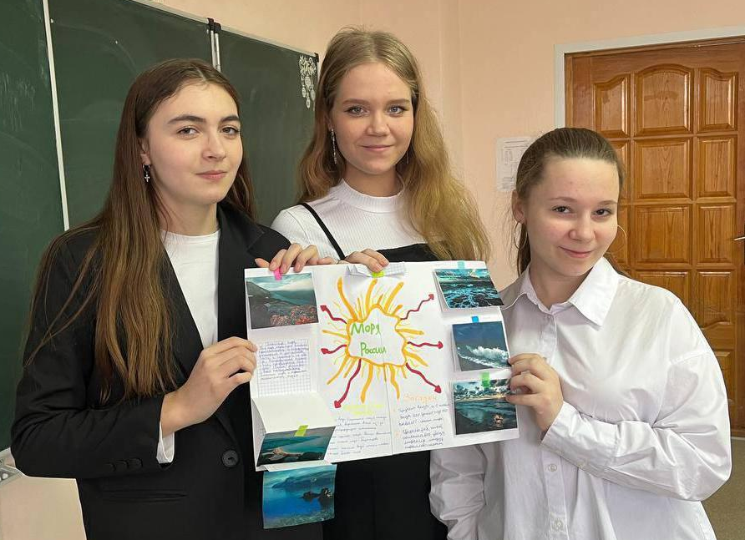
Межрегиональный конкурс для детей, подростков и молодежи
«Наследие России: зимний экологический календарь»
Как волонтеры Когалыма
изучают и сохраняют природу
Номинация: презентация
Тематика:
5 декабря – Международный день волонтеров
Участники:
Лукьянова Варвара и Юровская Александра, ученицы 9В класса, Россия , ХМАО-Югра , Когалым , МАОУ СОШ № 7
Руководитель:
Рослова Наталья Владимировна, учитель географии,
Россия , ХМАО-Югра , Когалым , МАОУ СОШ № 7

Slide 2
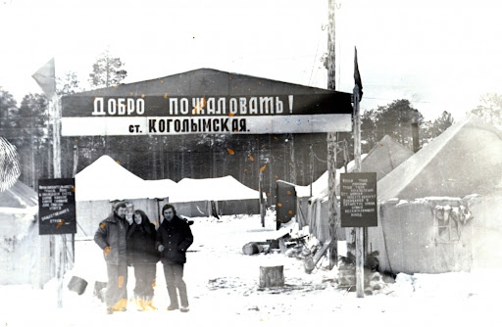
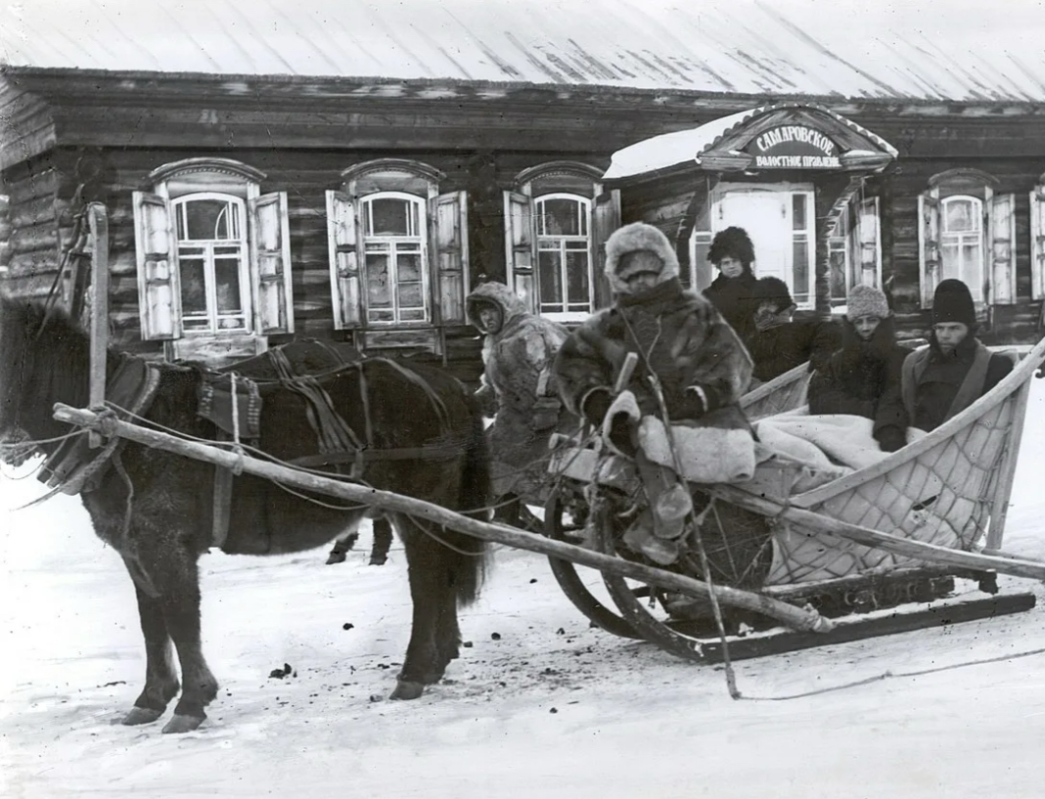
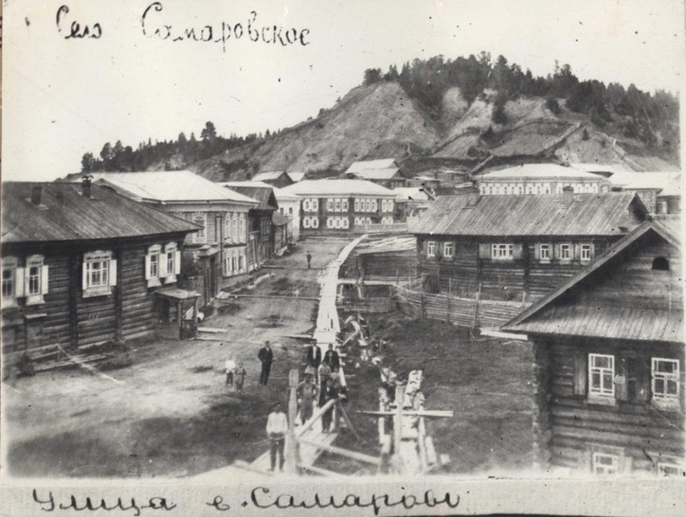
ИСТОРИЧЕСКАЯ СПРАВКА
О Ханты-Мансийском
автономном округе-Югре
1.Эпоха мезолита - появление первых древних стоянок на территории ХМАО.
2.Первое тысячелетие - появление крупных городищ-крепостей хантов.
3.Начало второго тысячелетия- развитие общей культуры народов.
4.В 1592 году земли ХМАО вошли в состав Российского государства
5.Конституция 1993 года сделала регион равноправным субъектом РФ
О Когалыме
Появление города в 1971 году связано с открытием нефтяных месторождений.
В 1975 году появилась станция Коголымская.
В переводе с хантыйского языка «Когалым» – «топь», «болото», «гиблое место».
Статус города Когалым получил в 1985 году.
В 1991 году Сергей Собянин назначен мэром города (до 1993 года).

Slide 3
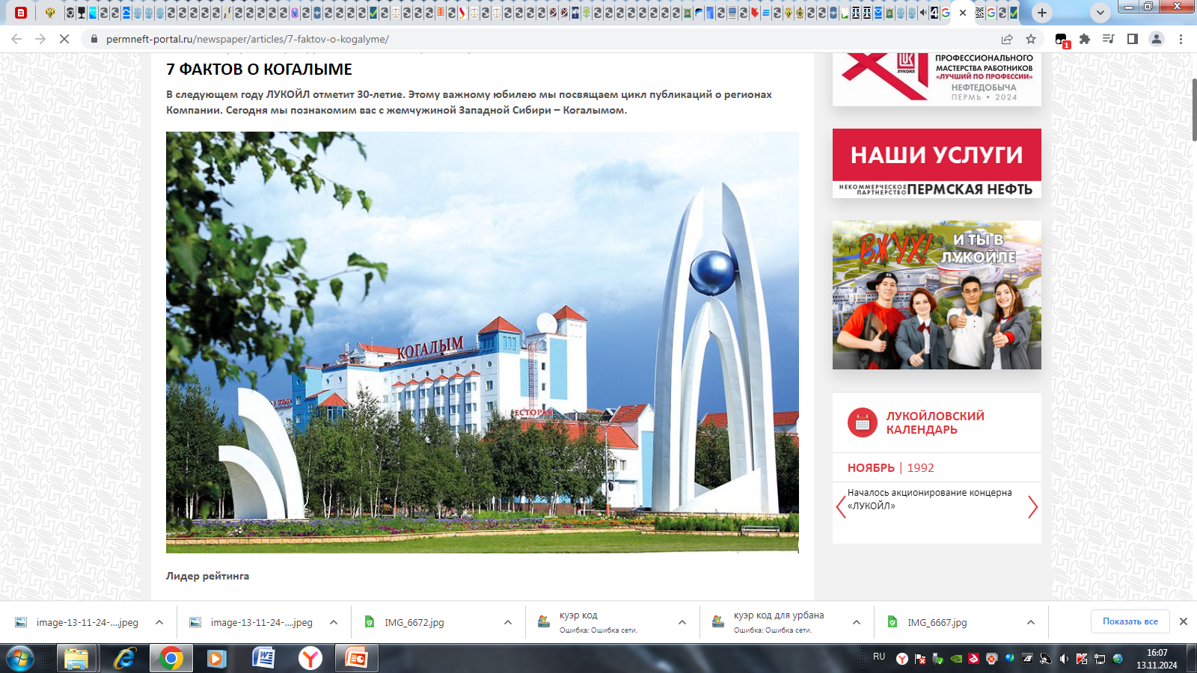
КОГАЛЫМ – ЖЕМЧУЖИНА СИБИРИ!

Slide 4
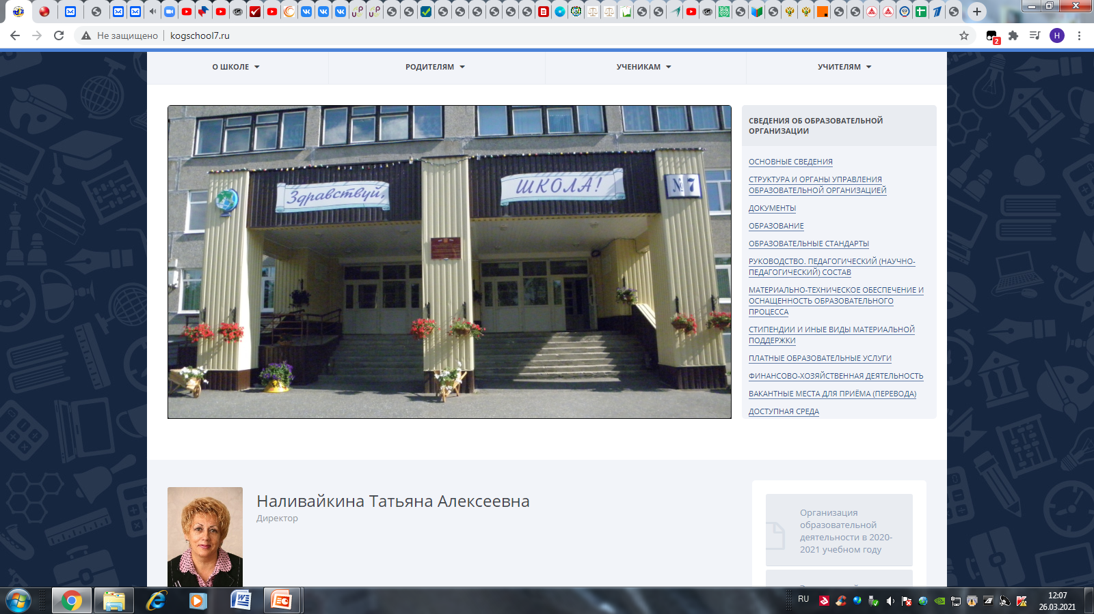
МАОУ СОШ № 7 Г. КОГАЛЫМА ХМАО - ЮГРЫ
Школа открыта
в 1989 году
Количество учащихся - 1650
Руководящих работников – 10
Количество классов-комплектов –
61
Педагогических работников – 107
Молодых учителей
(до 35 лет) – 25
Школа внесена в Национальный реестр ведущих образовательных учреждений России
С 2019 года - вступление школы в образовательно-просветительский пилотный проект по образованию для устойчивого развития Сетевой кафедры ЮНЕСКО МГУ имени М.В. Ломоносова, с 2024 года – ассоциированная школа ЮНЕСКО
Школа - победитель Всероссийского конкурса «Образовательная организация XXI века. Лига лидеров» в номинации «Лучшая инновационная общеобразовательная организация» (г. Санкт-Петербург)
Ежегодной Невской Образовательной Ассамблеи
В настоящее время Школа работает над реализацией системно-деятельностного подхода, способами формирования метапредметных результатов в обучении в условиях реализации ФГОС
4

Slide 5
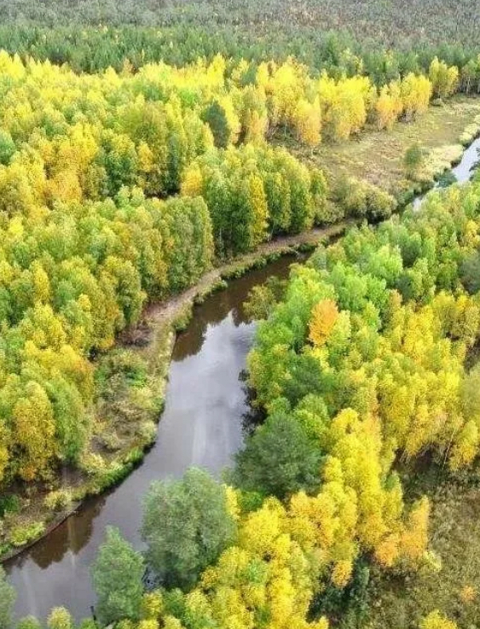
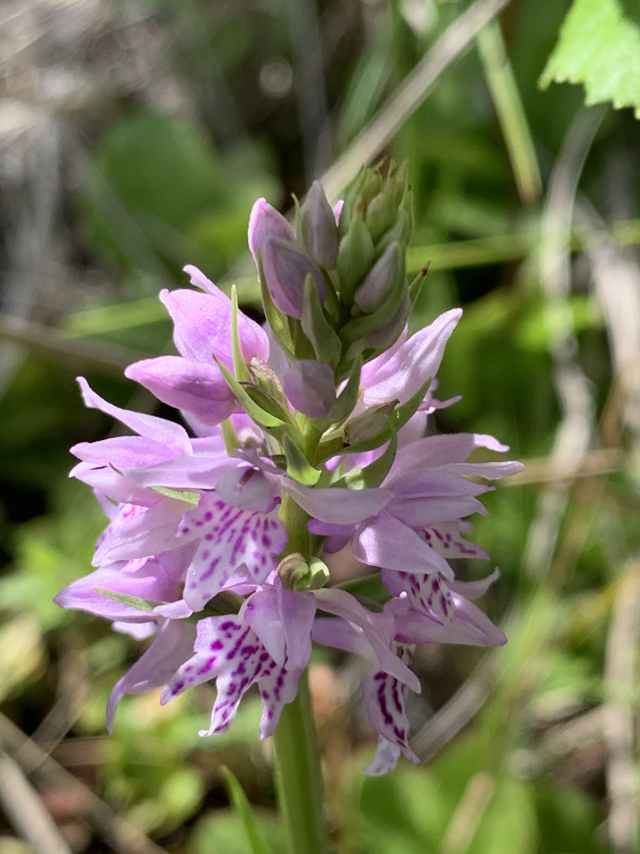
Уникальность природы ХМАО-Югры
Особо охраняемые природные территории:
1. «Малая Сосьва»
2. «Юганский»
4 природных парка, 11 государственных природных заказников и 7 памятников природы
Флора | Фауна
Насчитывает восемьсот видов ценных растений. Особенностями территории является чередование болотистых участков и торфяников с лесными массивами. | Здесь можно встретить представителей более 60 различных видов, 16 из которых хищники. Немало в Югре и животных, занесенных в Красную книгу России.
На территории города Когалыма нами найдены экземпляры пальчатокоренника пятнистого (семейство Орхидные, «лесная орхидея»). Эти места отмечены нами на карте как уникальные.

Slide 6
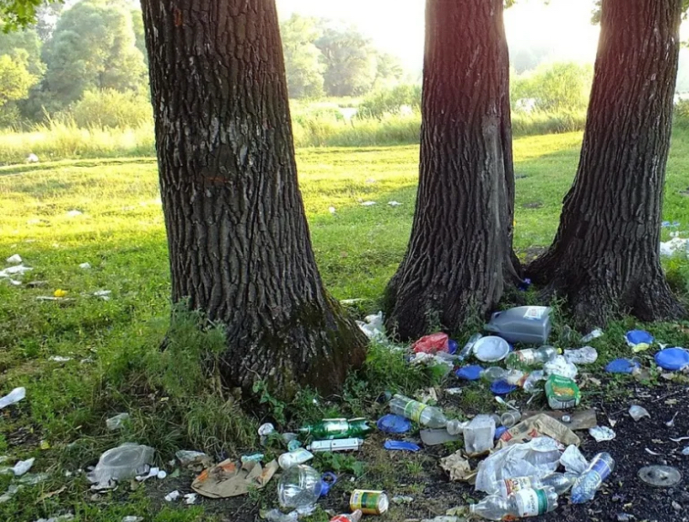

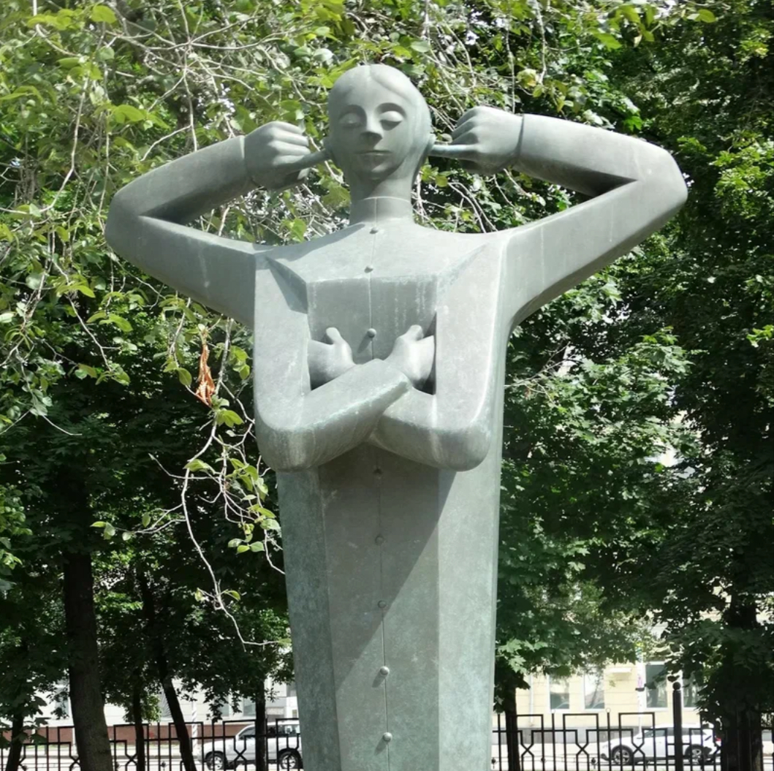
Существующие проблемы сохранения культурного и природного наследия ХМАО-Югры
Негативное воздействие предприятий промышленности на окружающую среду.
Неуважительное отношение людей к природному и культурному наследию.
Незаинтересованность людей в заботе о природе и развитии культуры.

Slide 7
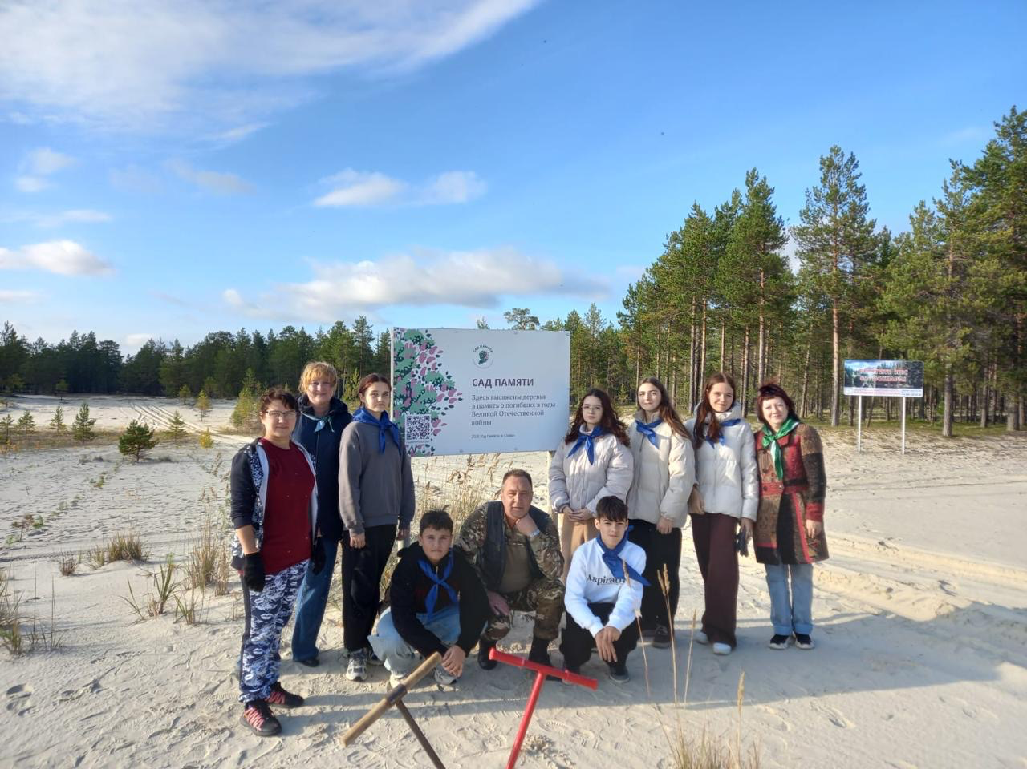
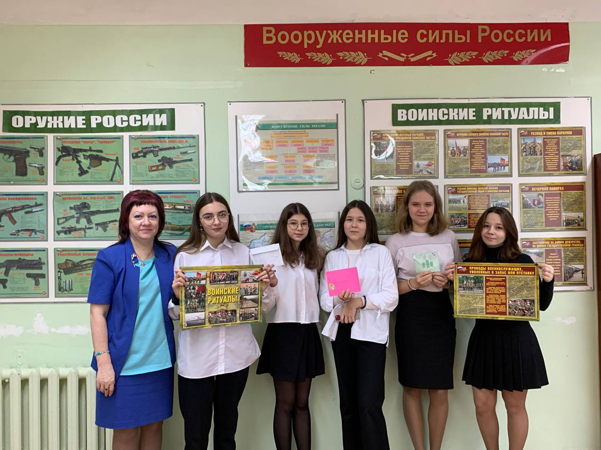
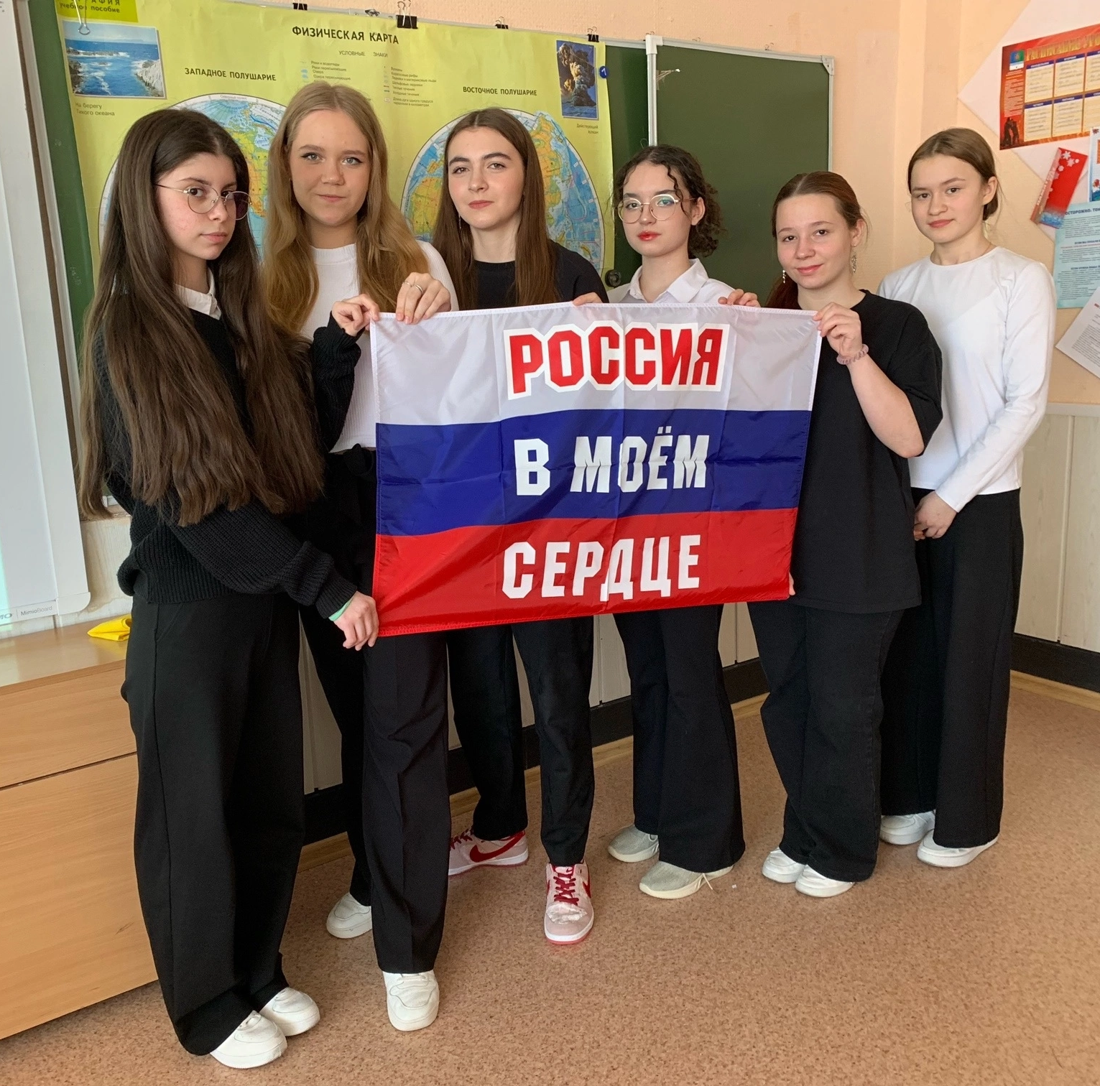
Наше участие в программах по сохранению природного и культурного наследия: участвуем в мероприятиях с 5 класса являемся эковолонтерами школы проводим природоохранную и просветительскую деятельность с младшими школьниками
АКЦИЯ: «ПИСЬМО СОЛДАТУ»
ДЕНЬ ЭКОЛОГИИ
Международная акция:«Сад памяти»

Slide 8
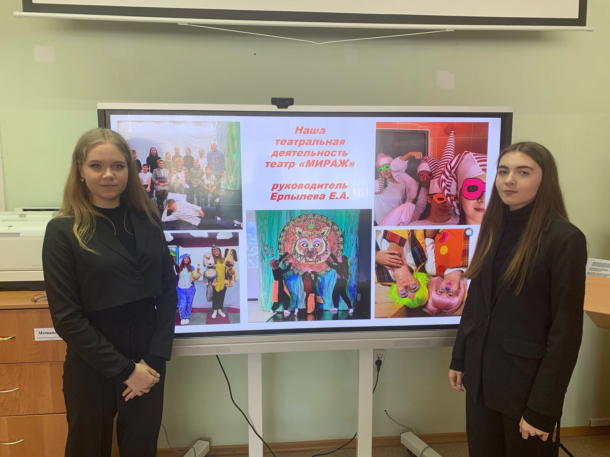
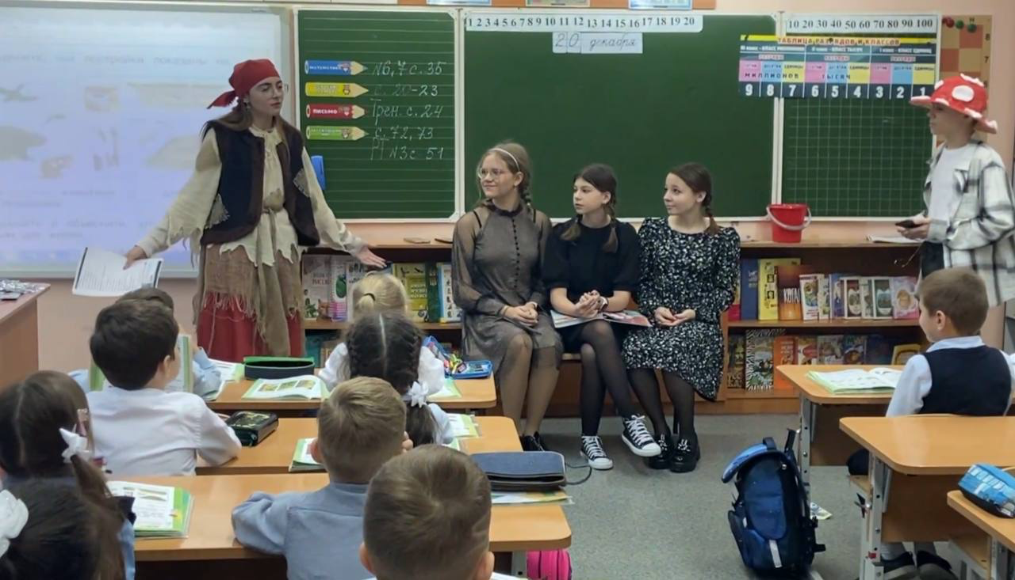
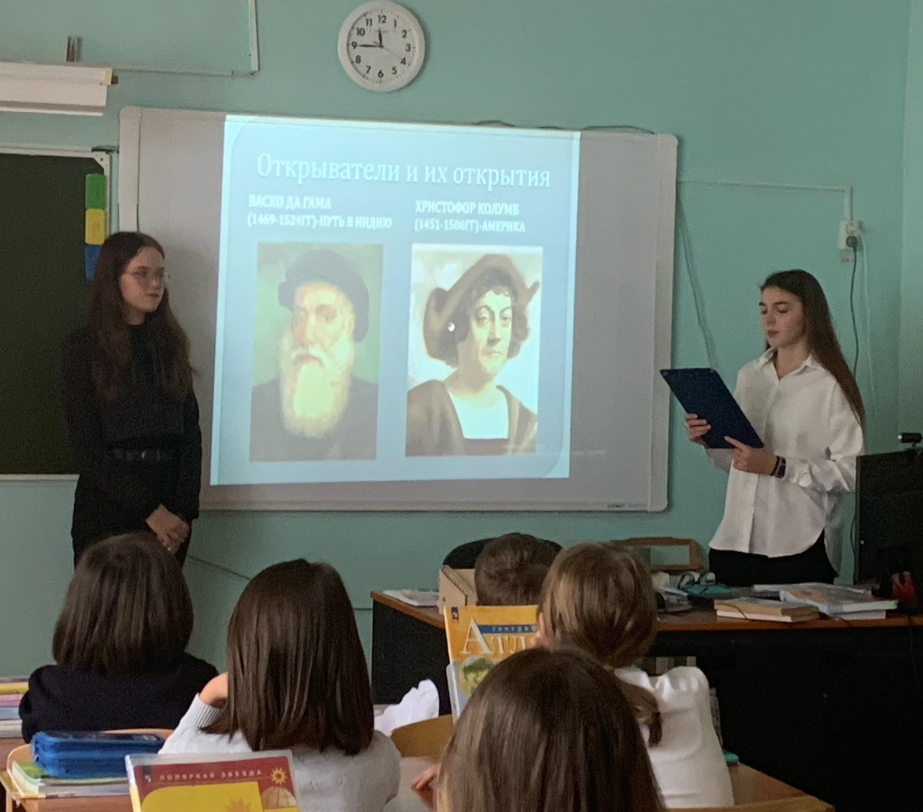
Участие в жизни ассоциированной школы ЮНЕСКО – МАОУ СОШ № 7 г. Когалыма
ГОРОДСКОЙ СЕМИНАР «НАСТАВНИЧЕСТВО:УЧЕНИК-УЧЕНИК»
ПОУЧИТЕЛЬНЫЕ СЦЕНКИ ДЛЯ ДЕТЕЙ
ОБУЧАЮЩИЕ ИГРОВЫЕ УРОКИ

Slide 9
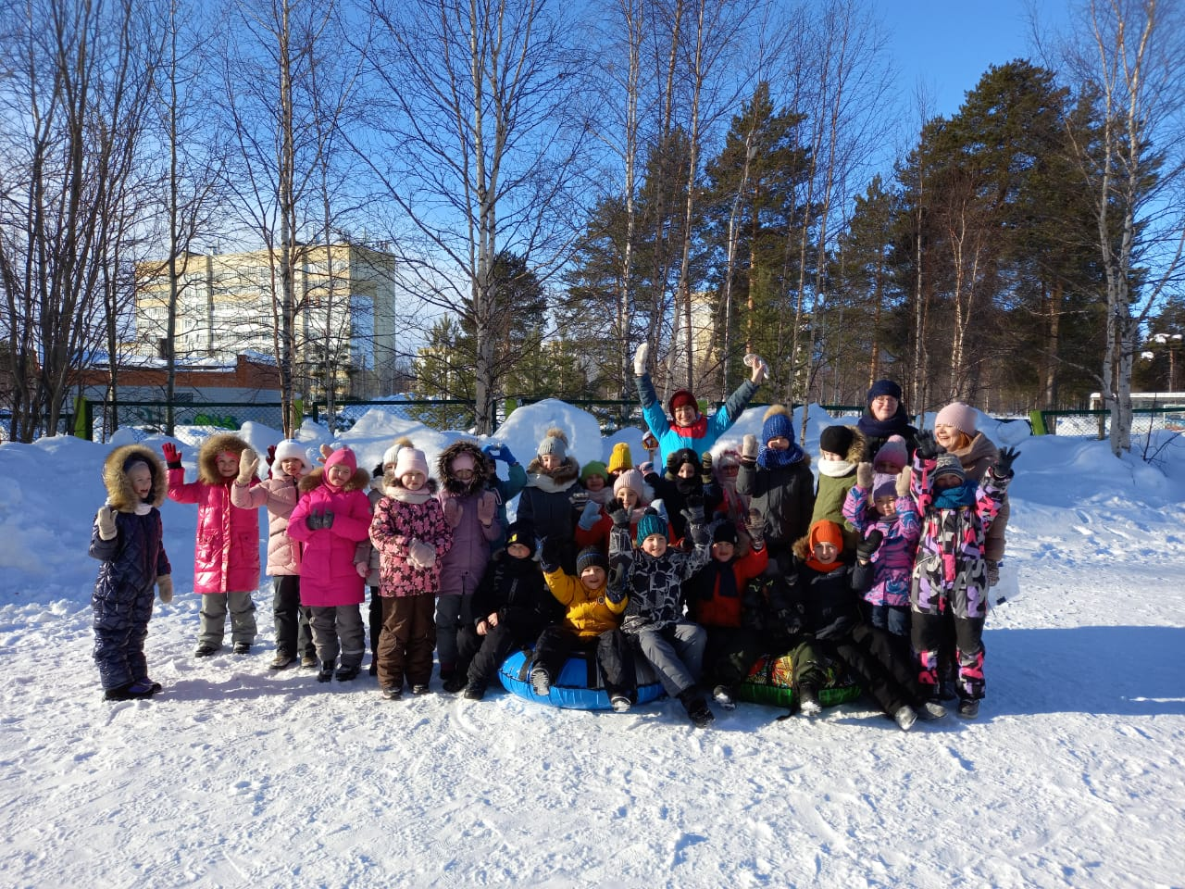
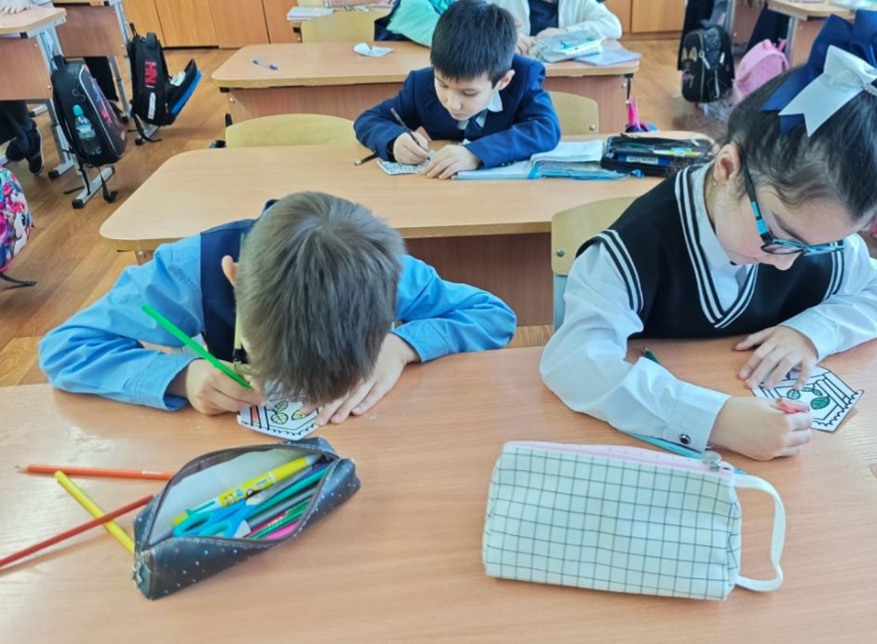
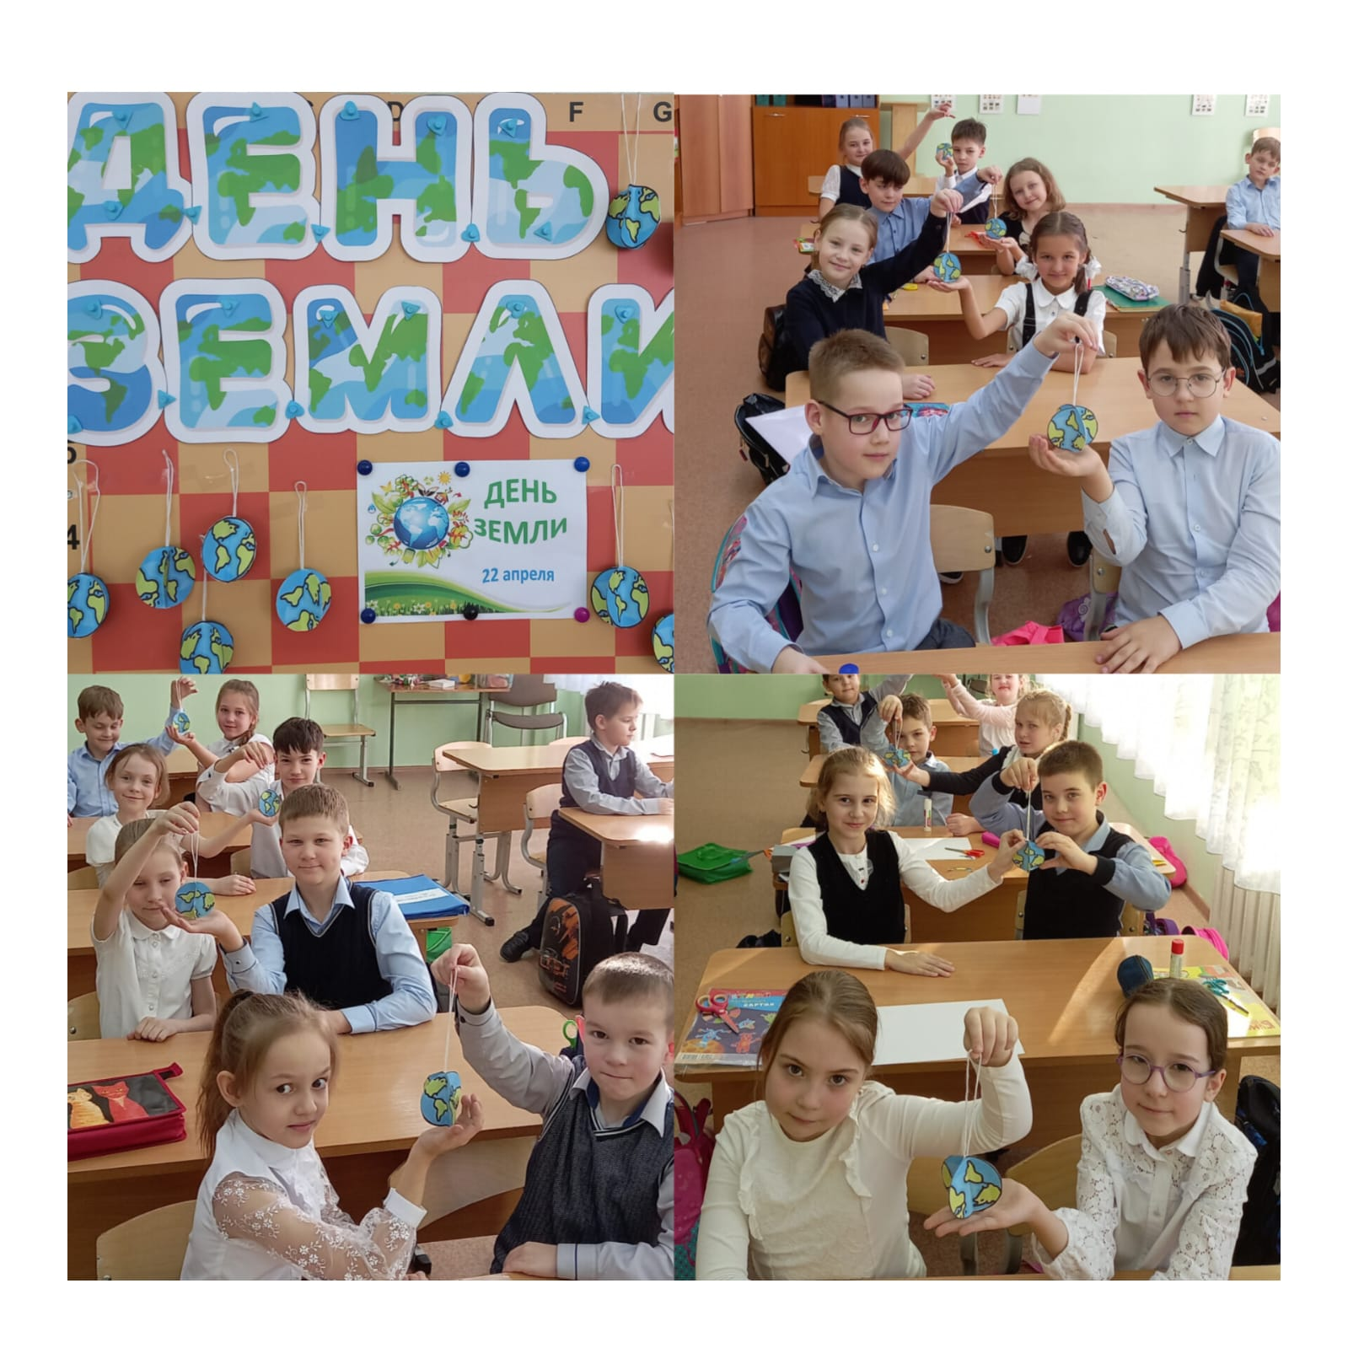
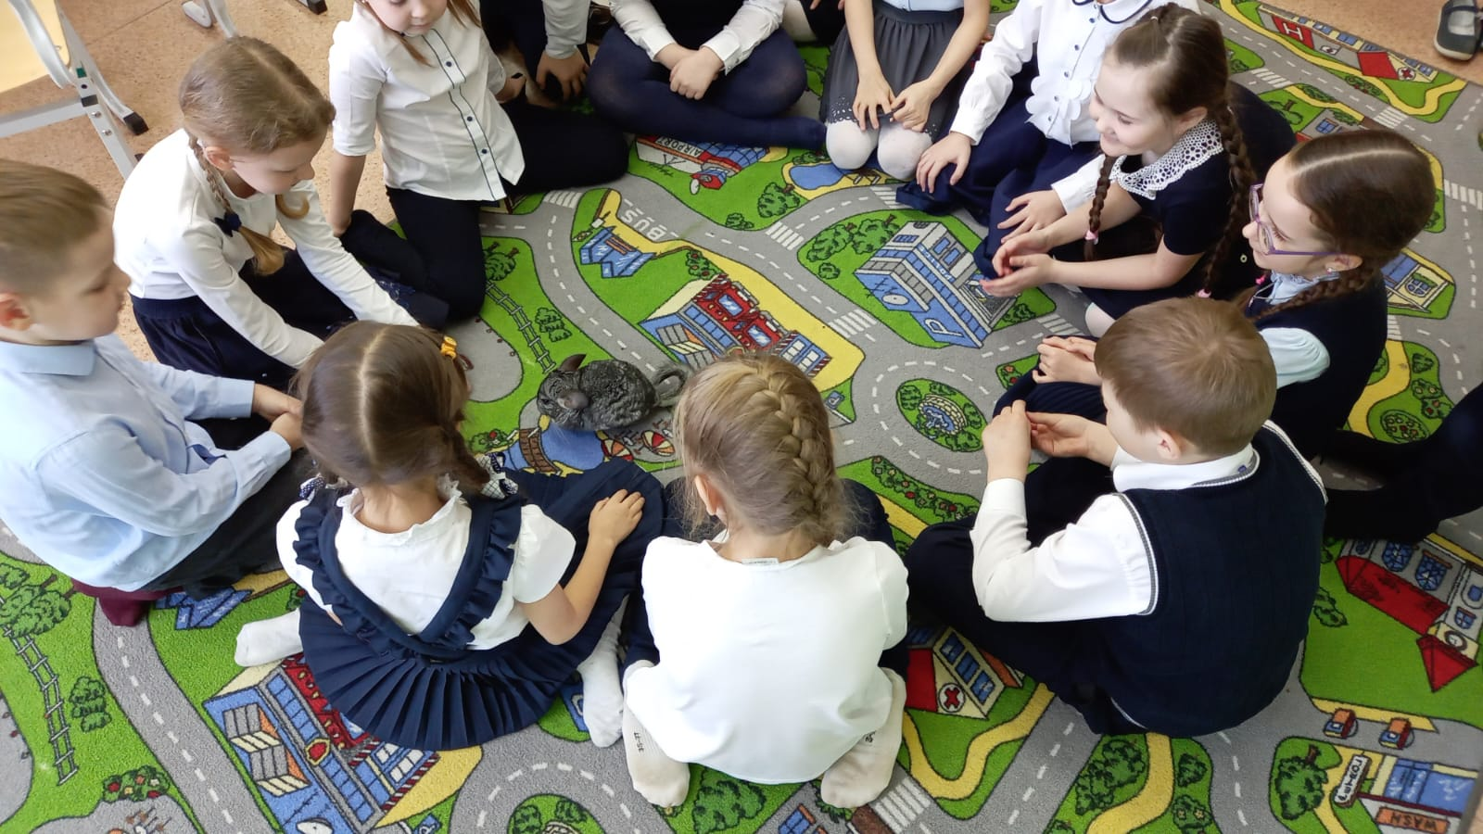
МЕРОПРИЯТИЯ В РАМКАХ УЧАСТИЯ В ПРОЕКТЕ ЮНЕСКО
Синичкин день
Зимние забавы
День Земли

Slide 10
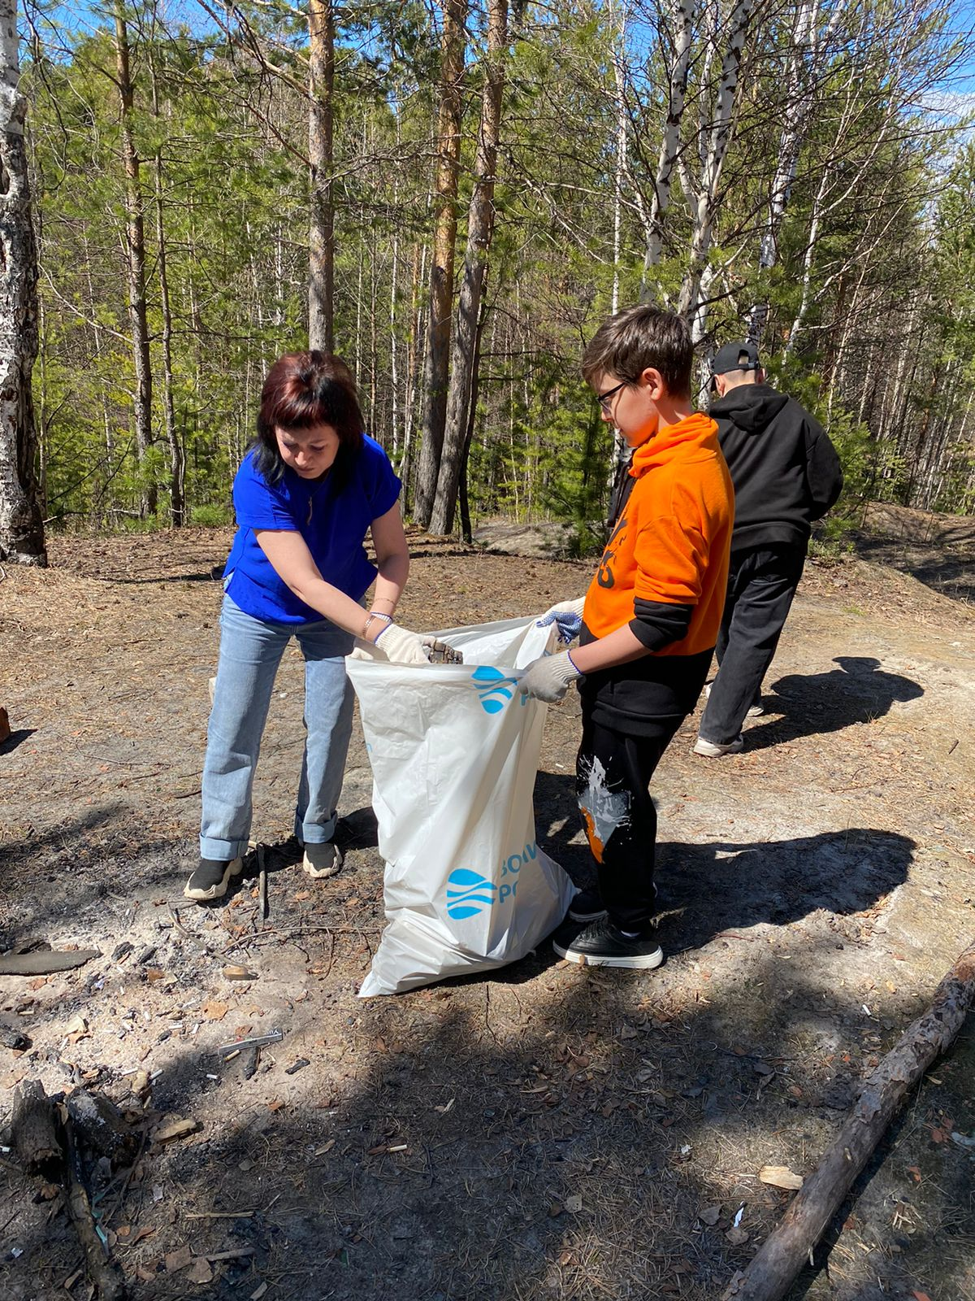
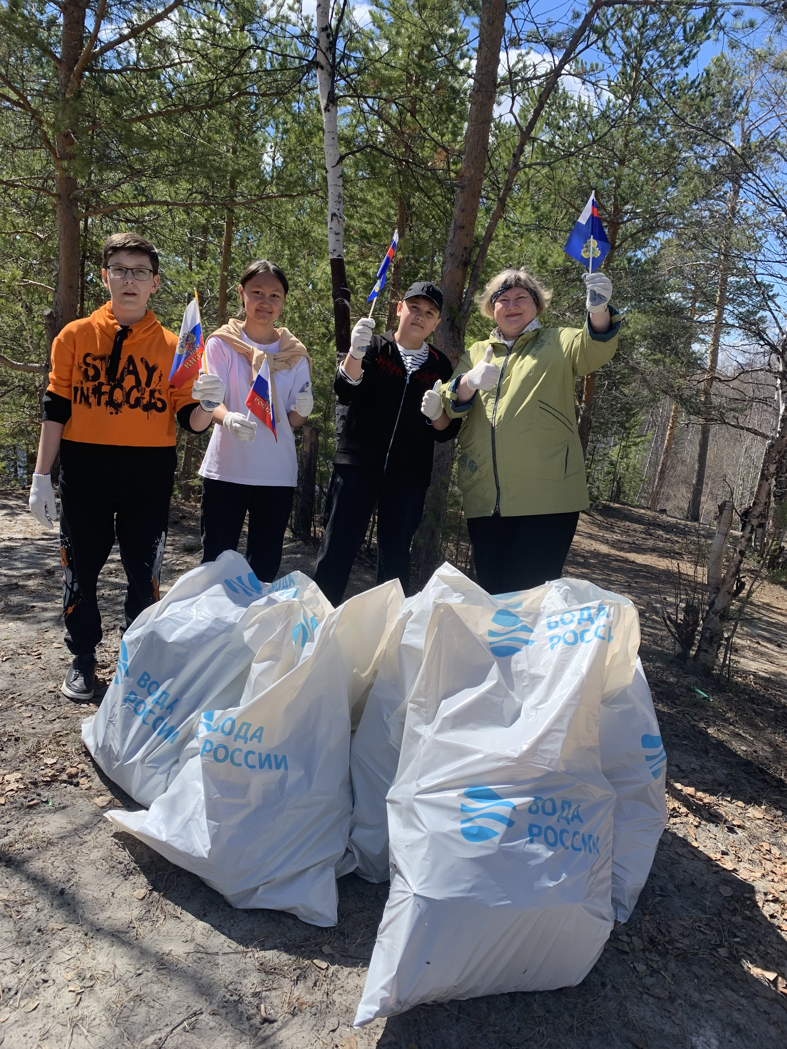
ПРИРОДООХРАННЫЕ АКЦИИ «ЧИСТЫЕБЕРЕГА.РФ»

Slide 11
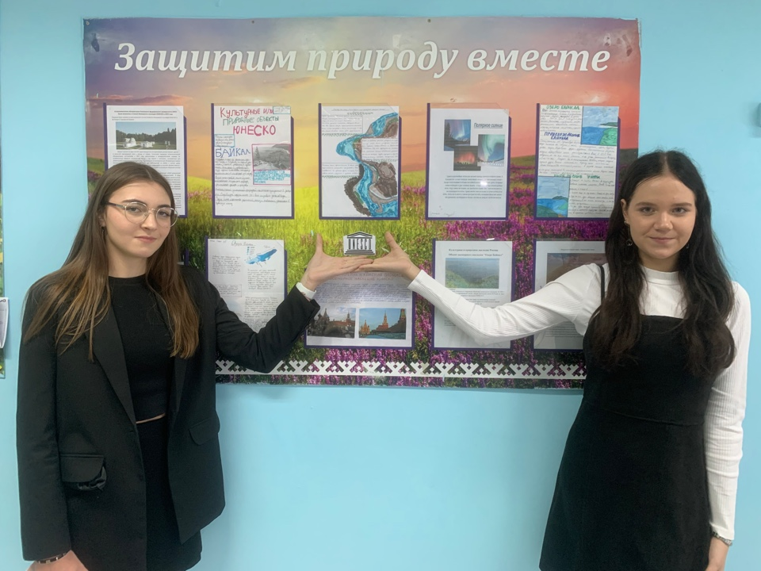
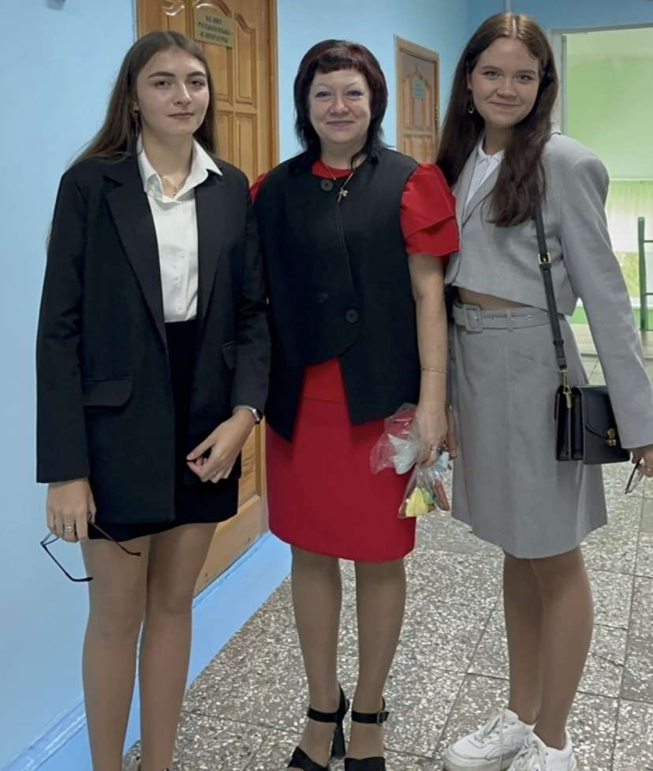
Наши достижения
Победители III Международного конкурса исследовательских работ школьников «SCIENCE START» с исследовательской работой «Особенности бриофлоры нашей местности».
Победители всероссийского конкурса ссит (система добровольной сертификации) в номинации «я – ботаник».
Лукьянова Варвара – победитель Отборочного этапа Всероссийского конкурса научно-технологических проектов «Большие вызовы» (регионального).
Участники школьных и городских олимпиад по биологии и географии.

Slide 12
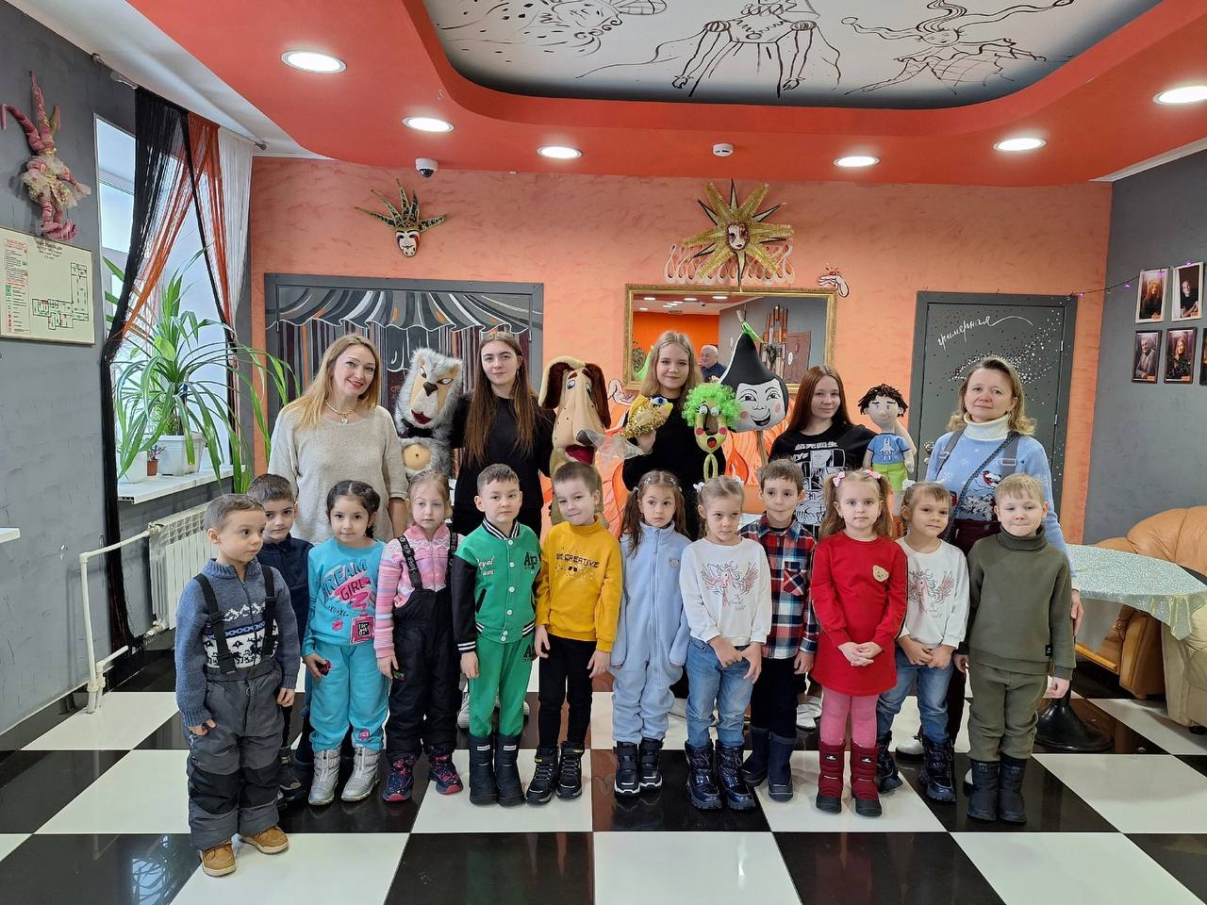
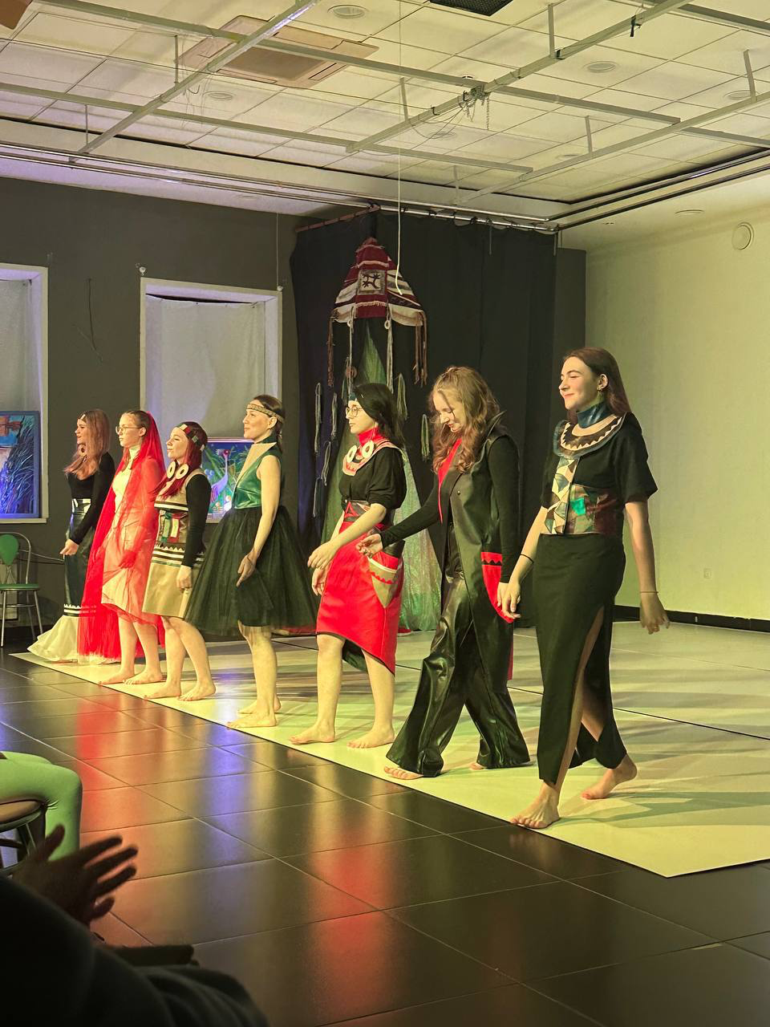
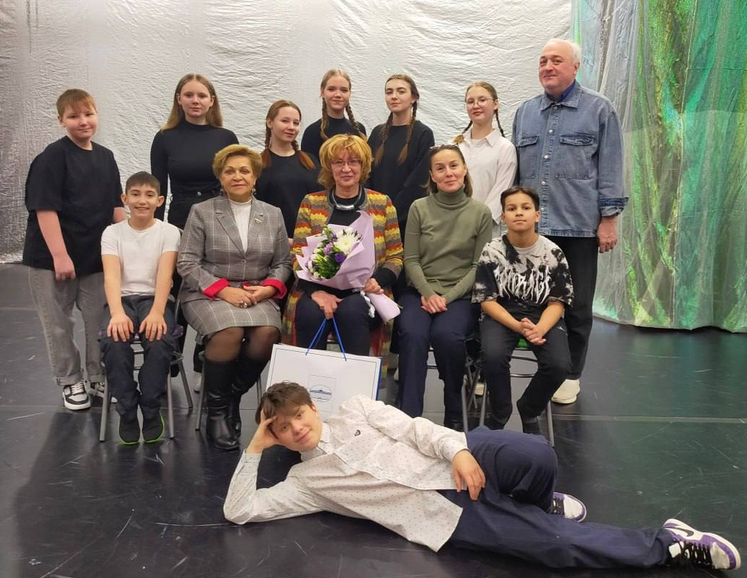
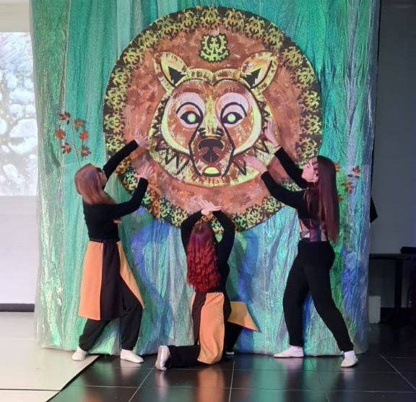
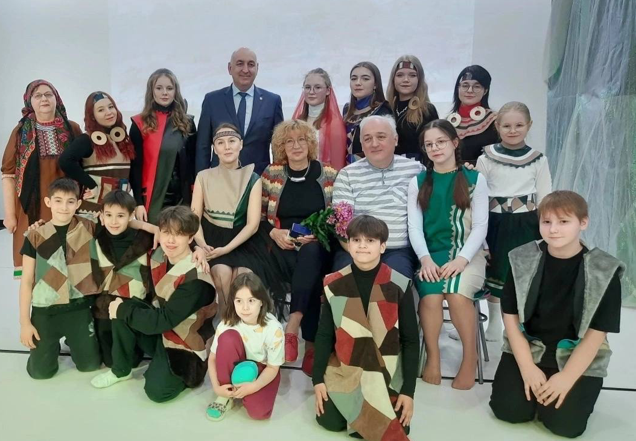
Наша театральная деятельность
АНО «Театрально-культурный центр «Мираж»

Slide 13
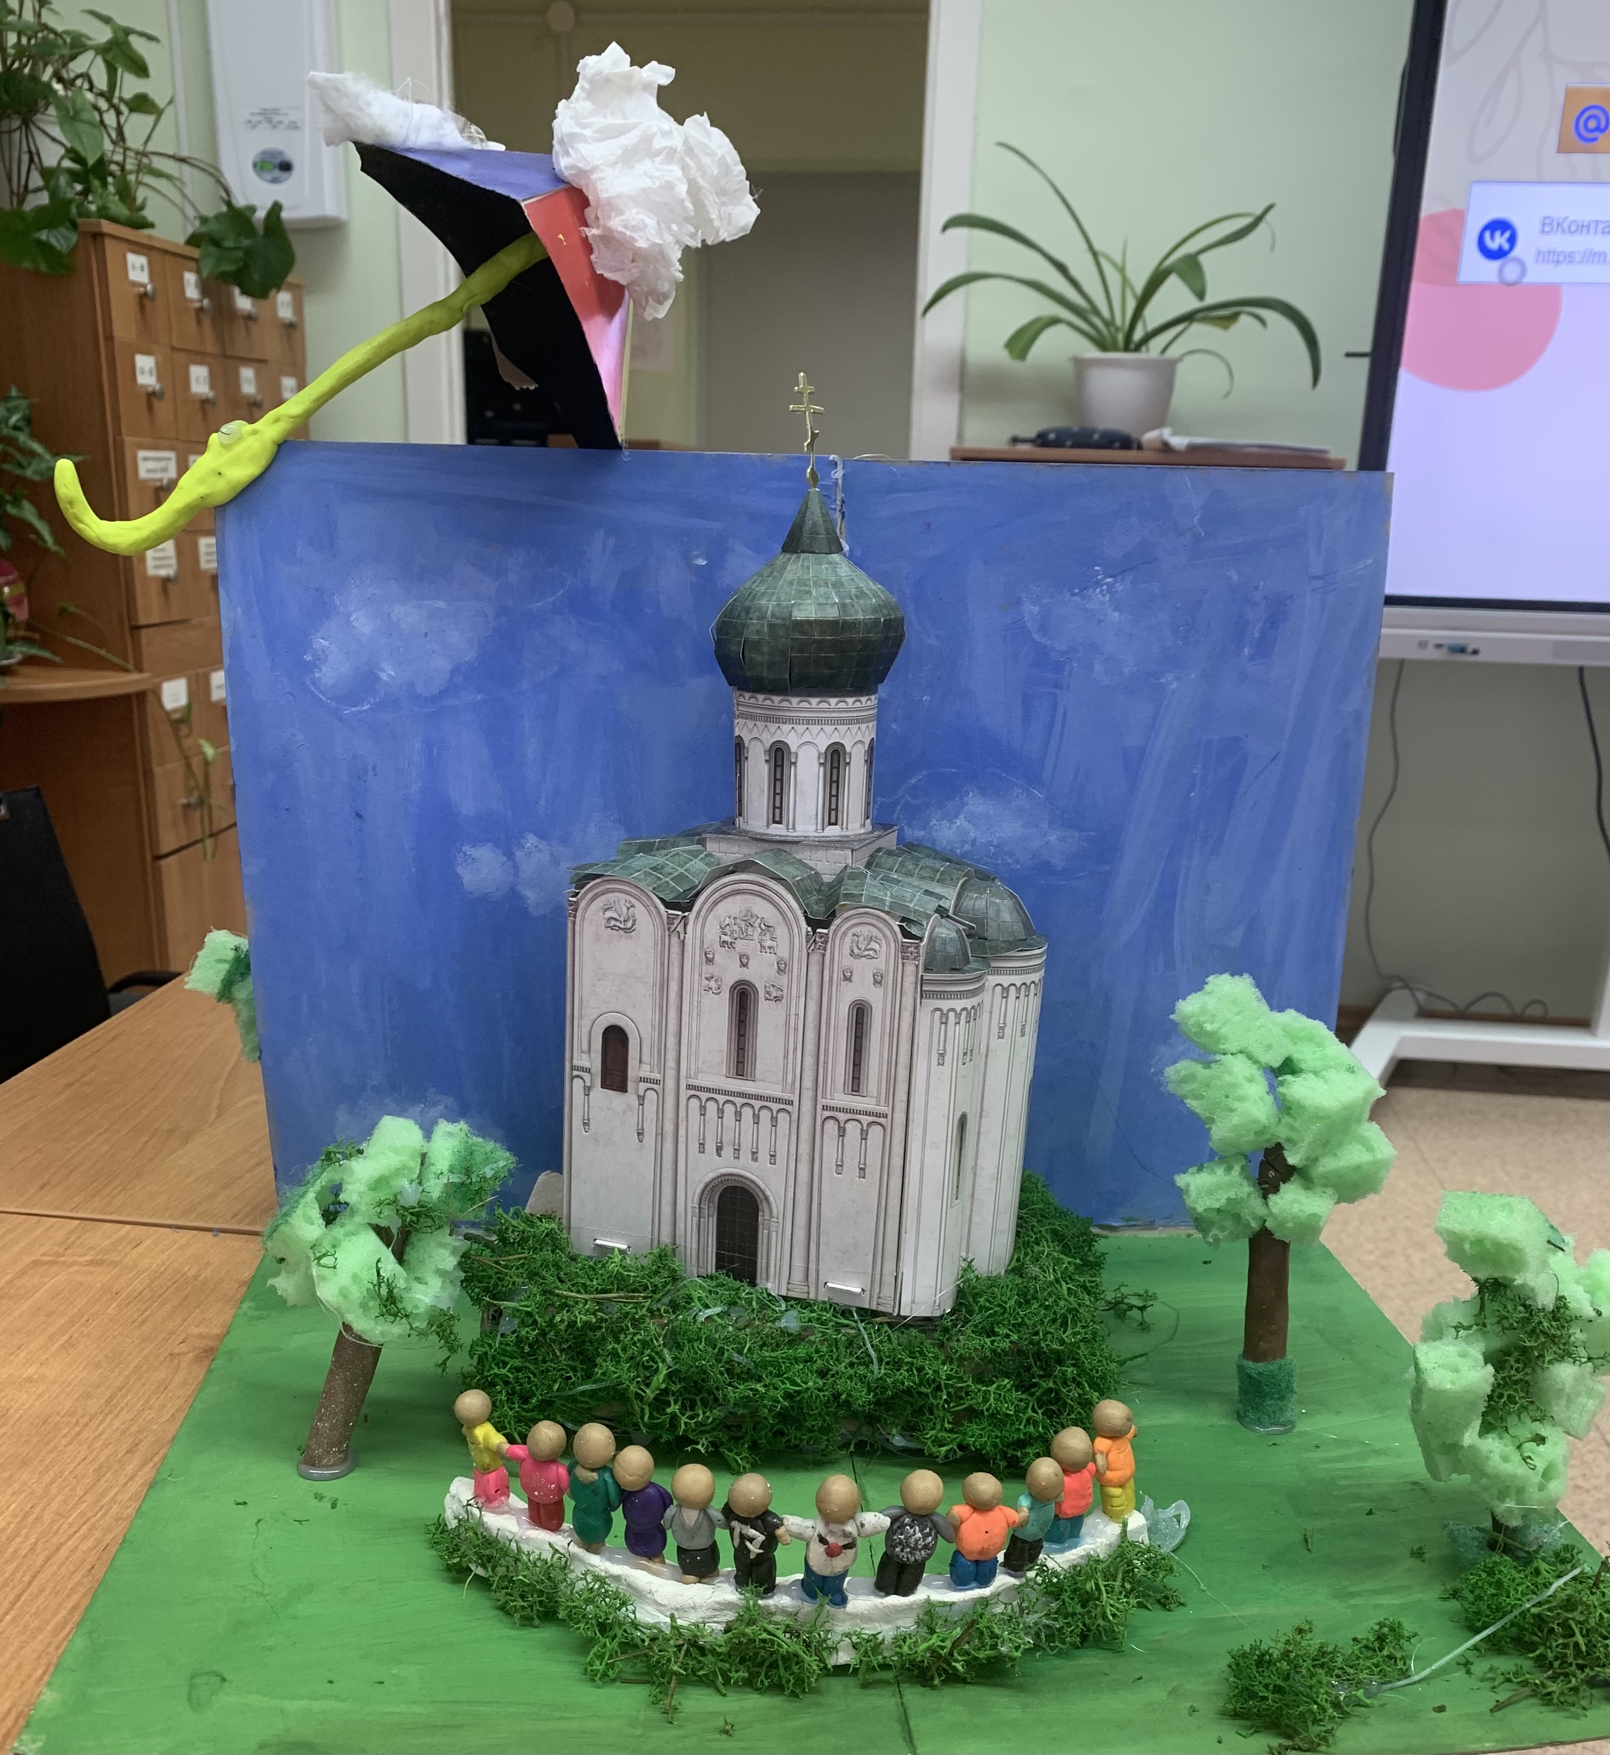
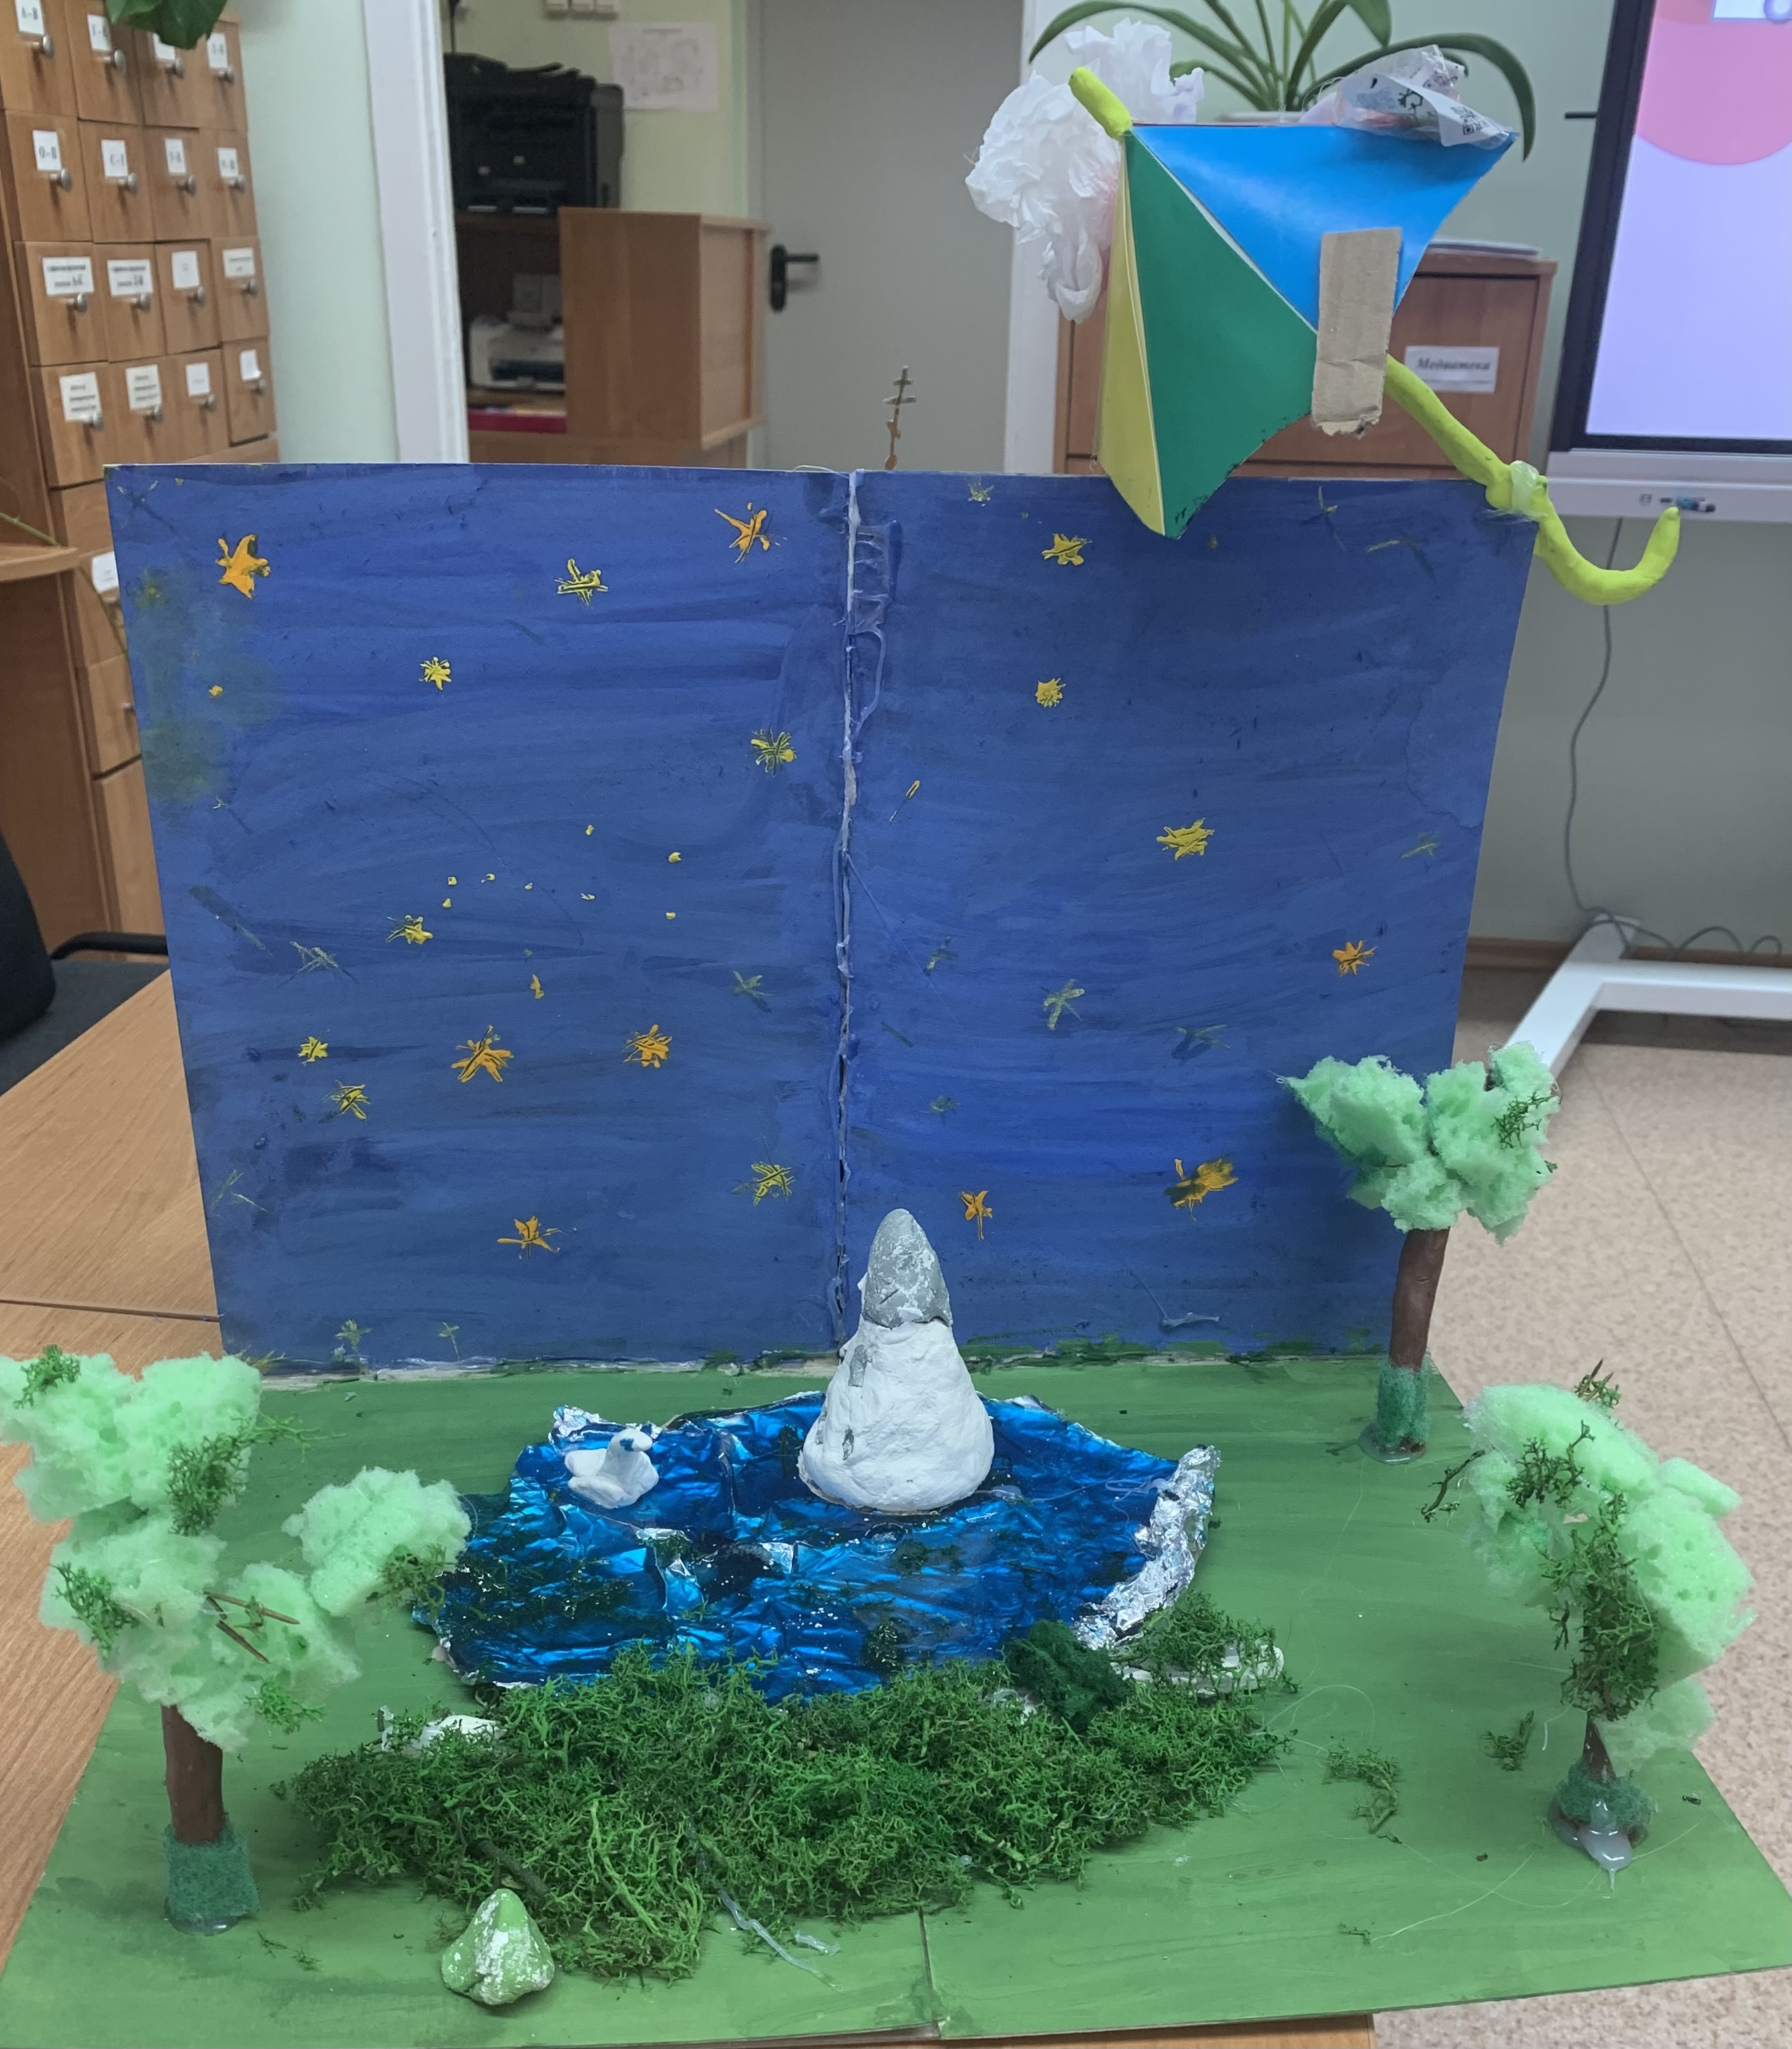
МАКЕТ «ПУТЬ ЭКОЛОГИСТА»

Slide 14
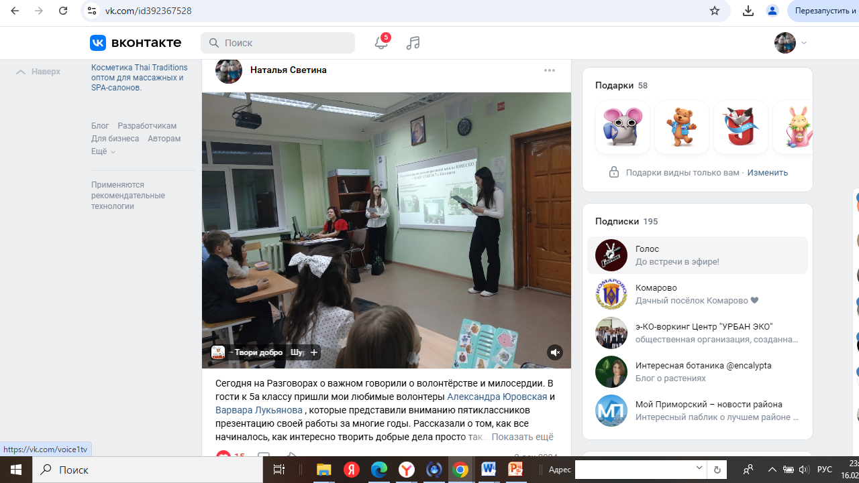
Вы можете найти нас Вконтакте!
https://vk.com/wall392367528_2301

Slide 15

https://vk.com/wall392367528_2303

Slide 16
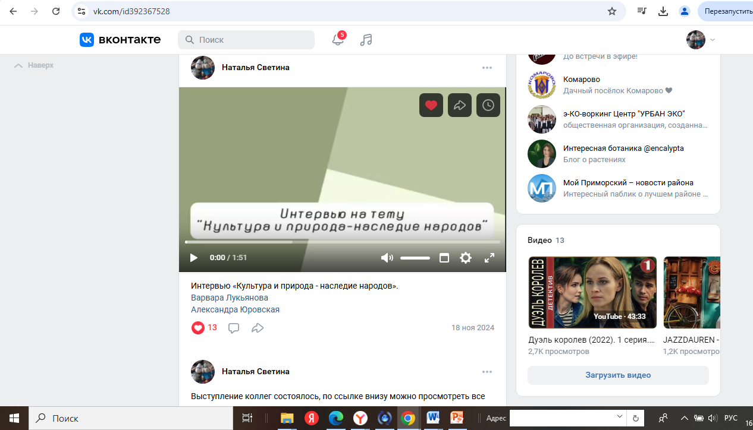
https://vk.com/wall392367528_2287
Для своих выступлений волонтеры часто записывают видеоролики.
С одним из них Вы можете ознакомиться здесь по ссылке!

Slide 17
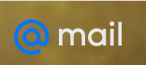
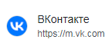
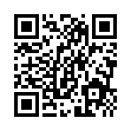
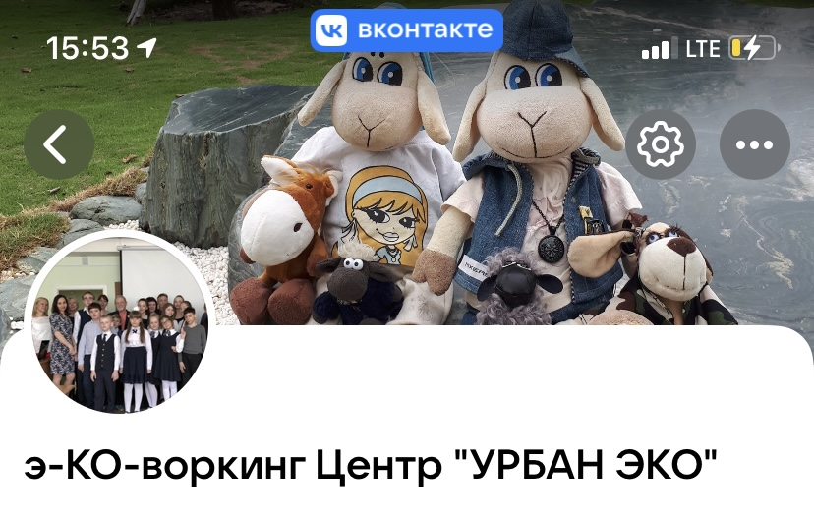
Наши контакты
linnea@mail.ru

Slide 18
СПАСИБО ЗА ВНИМАНИЕ!

